Slide 1

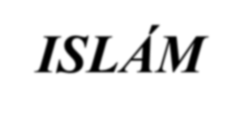

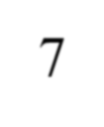
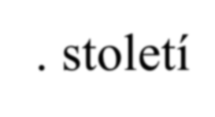
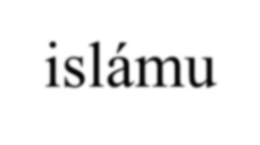
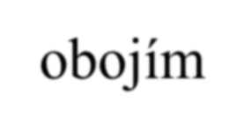

ISLÁM

Slide 2
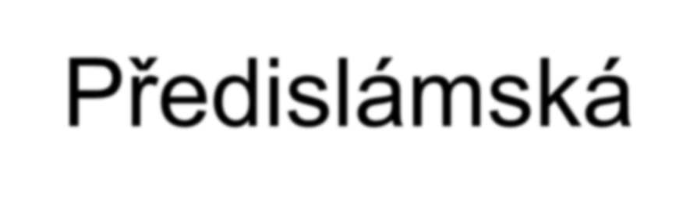
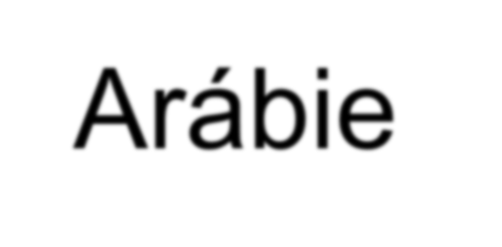
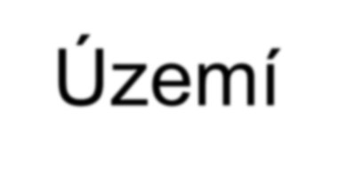
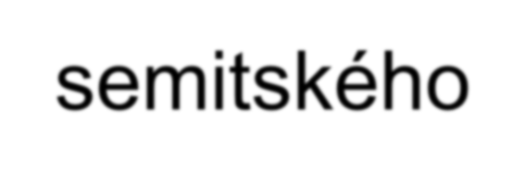
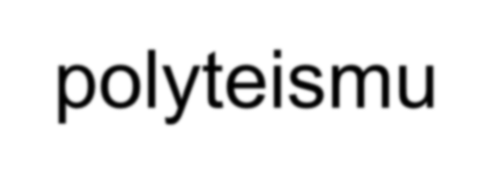
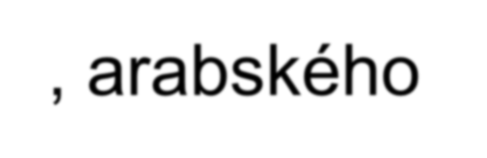

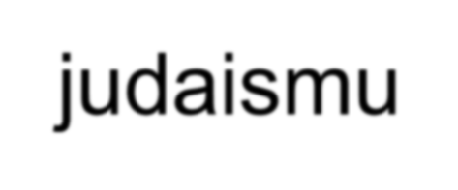
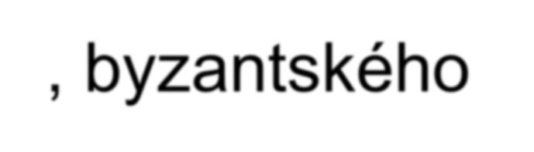
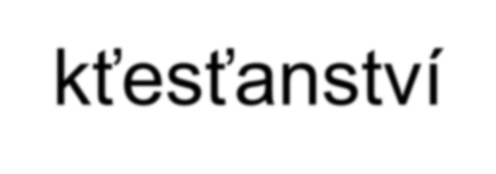
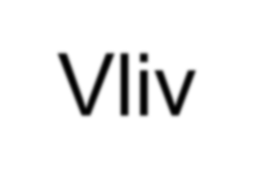
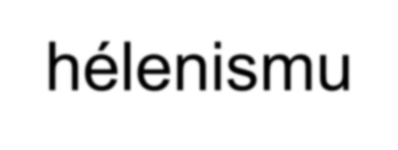
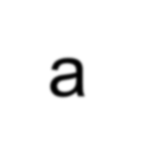
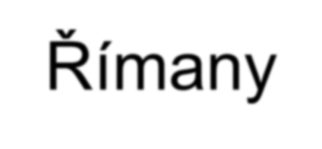
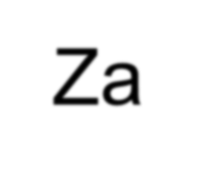
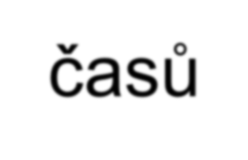
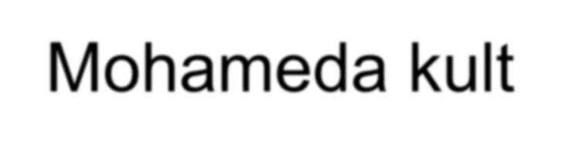
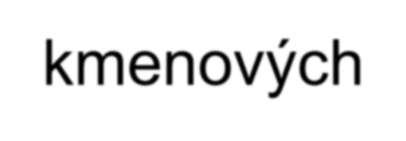
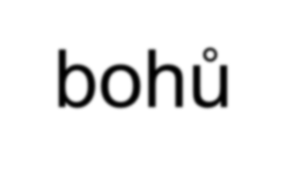
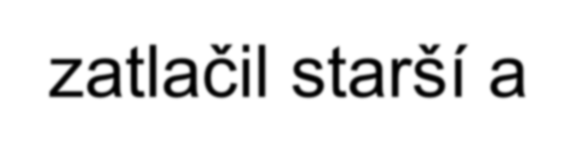
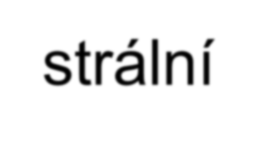
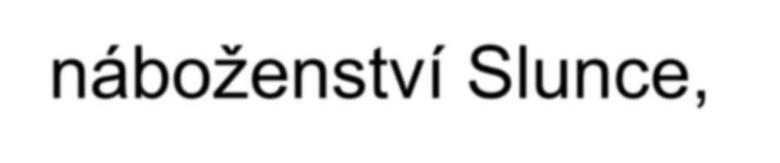
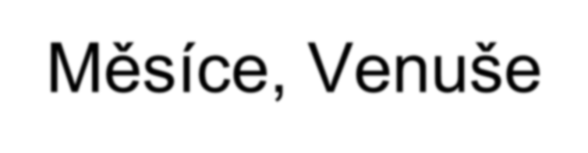
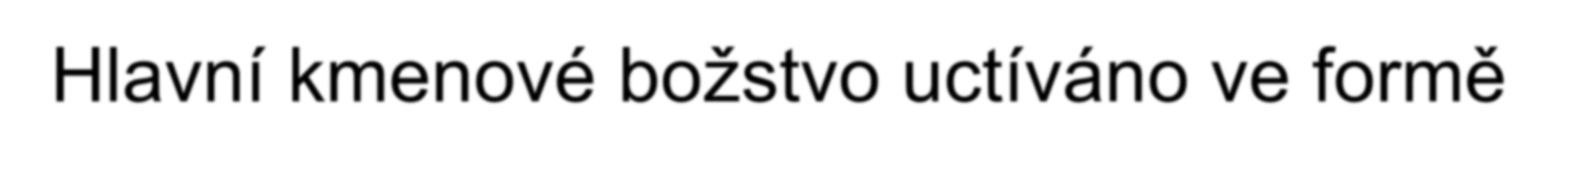
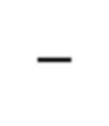
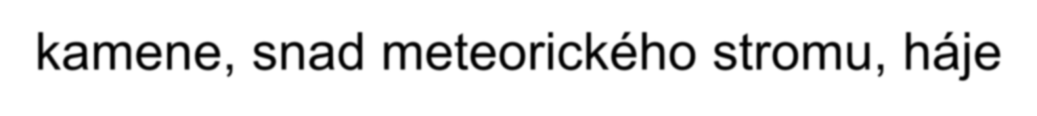
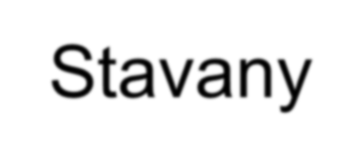
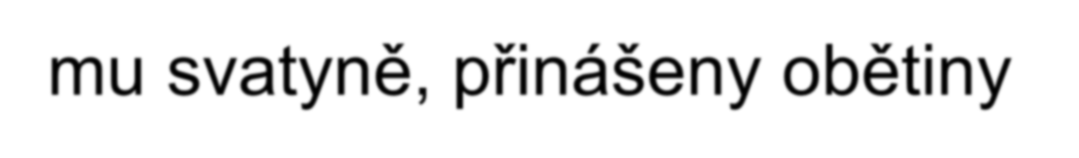
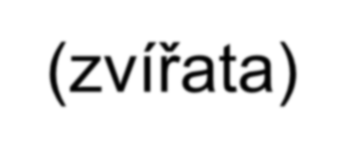
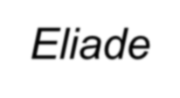
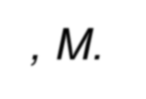

Slide 3





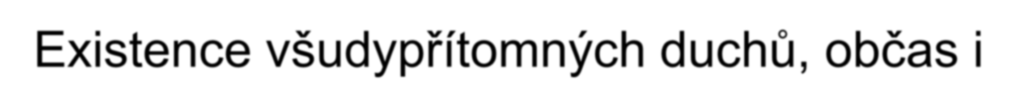

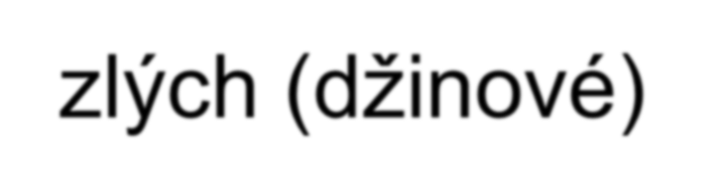
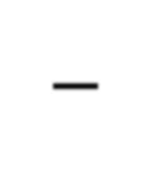
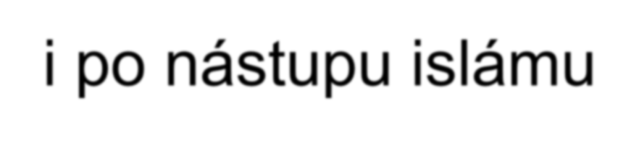
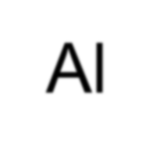

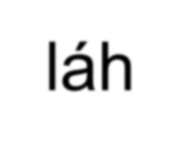
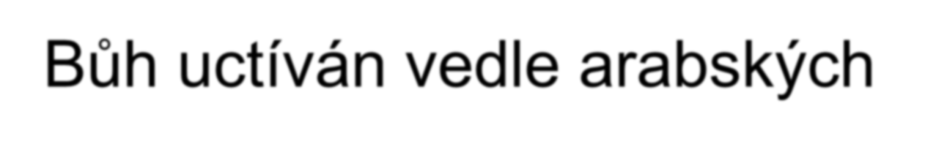
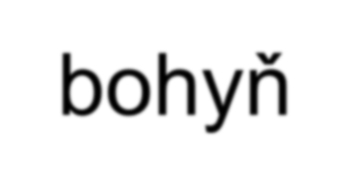
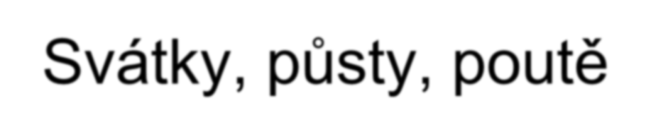
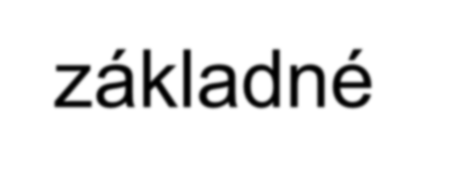
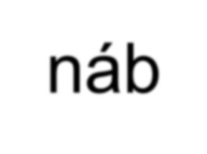
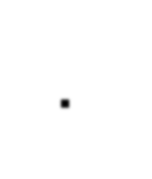

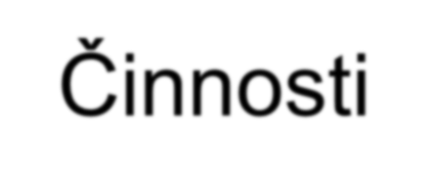
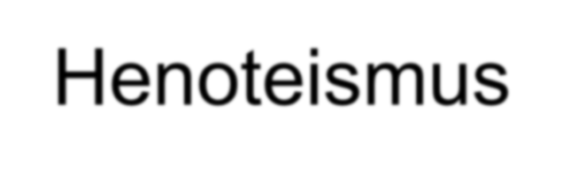
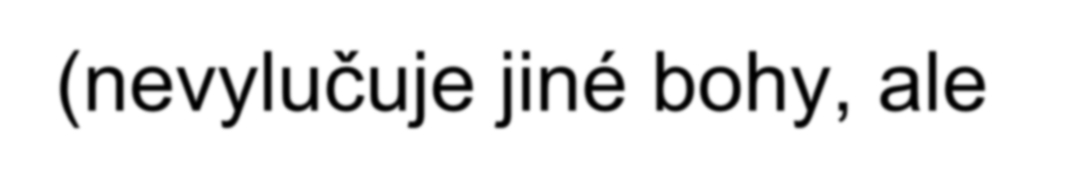













Slide 4























HISTORIE

Slide 5

















Slide 6











Slide 7

Před vstupom sa rituálne očistíme, oblečieme si pútnické rúcho as staneme sa hadžim (pútnikom)
7 krát proti smeru ručičiek obídeme Kaabu – údajne tak vykonal i Mohamed
Založil Adam
2 mil. pútnikov každý rok – pútnické víza
Pokračovanie púte – hľadanie vody jako Izmael a jeho matka
Kameňovanie satana, obetovanie zvieraťa a ď.

Slide 8


Slide 9

Mešita v Medíne, hrob Mohameda
https://etabroad.com/cs/top-7-unikatnich-mesit-na-svete/

Slide 10

Modrá mešita, Istanbul
https://etabroad.com/cs/top-7-unikatnich-mesit-na-svete/

Slide 11

Veľká mešita, SAE, Abu Dhabi
https://etabroad.com/cs/top-7-unikatnich-mesit-na-svete/

Slide 12

Luxor: mešita nahradila kresťanský kostol, ktorý nahradil staroegyptský chrám:
Najstaršia budova sveta, kontinuálne nábožensky užívaná 3400 rokov..
By Marc Ryckaert (MJJR) - Own work, CC BY 3.0, https://commons.wikimedia.org/w/index.php?curid=13139783

Slide 13




















Nejvíce v Iránu, Ázerbájdžánu, Iráku, Bahrajnu…

Slide 14

https://ct24.ceskatelevize.cz/svet/1648978-sunna-vs-sia-poprava-duchovniho-znovu-ozivila-prastary-spor-islamu

Slide 15




















Súfismus

Slide 16



Slide 17












http://www.ceskatelevize.cz/porady/10084714986-prolinani-svetu/306298380050003-prolinani-svetu-zena/

Slide 18


Slide 19


Slide 20

Halal
Podobne jako u Židov kóšer:
Háram – škodlivé:
bravčové, krvavé, hmyz, zdochliny,
obojživelníci, udusené zviera, alkohol a drogy,
všetko, nad čím neprebehla modlitba
Rituálna porážka zvieraťa- podrezané
Jesť pravou rukou
Obrázek: https://www.halal-maso.cz/halal-brno/

Slide 21













Korán

Slide 22
Eschatológia islamu
Mohamed čerpal z kresťanských zdrojov
Súd na konci světa: zmŕtvychvstalí budú súdení Bohom
Zlí do pekla – trápení večným ohňom
Dobrí sa budú radovať vo voňavom raji obsluhovaní krásnymi mladými ženami alebo chlapcami – večnými pannami/panicmi

Slide 23
Čo sme nevedeli?
Interupcie a antikoncepcia
Vojnové zločiny – zakázal ešte Mohamed
Homosexualita nie je zakázaná, Korán sa k nej nevyjadruje
Změna pohlavia – najviac operácií tohoto druhu sú v Iráne
V roku 2050 bude pravdepodobne moslimov rovnaký počet jako kresťanov

Slide 24

Použitá literatura
Demjančuková, D.: Teorie a dějiny náboženství, Dobrá voda, 2003
ELIADE, Mircea. Dějiny náboženského myšlení. Translated by Kateřina Dejmalová. 1. vyd. Praha: Oikoymenh, 1996.
Dušek, Jan: Judaismus, křesťanství, islám. Dům RVP. Dostupné online: https://dum.rvp.cz/materialy/judaismus-krestanstvi-islam.html

